Slide 1
WYKONANIE BUDŻETU MIASTA GORLICE ZA 2018 ROK.
Minął kolejny rok budżetowy i przyszedł czas na podsumowanie dokonań roku 2018.

Slide 2
Podstawowe założenia wykonania budżetu w 2018 roku
W 2018 roku budżet został wykonany zgodnie z przyjętymi założeniami.
Wykonanie podstawowych założeń budżetu w 2018 r. to zrealizowanie dochodów w 102 % i wydatków w 96 %.
Plan deficytu budżetu zmniejszono w stosunku do planowanego w Uchwale Budżetowej o 1. 508 tys. zł i ostatecznie osiągnięto nadwyżkę w kwocie 1.246 tys. zł.
Dokonano korekty planu kredytów i ostatecznie kredyty zaciągnięto o ponad 5.700 tys. zł mniej niż planowano.
Rozchody budżetu wykonano zgodnie z założeniami i spłacono w związku z tym raty kredytów zaciągniętych w latach poprzednich w kwocie 4.682 tys. zł.

Slide 3
Osiągnięte DOCHODY W 2018 ROKU zamknęły się kwotą 102.105 tys. zł
Analizując wykonanie budżetu w stosunku do 2017 roku należy stwierdzić, że w 2018 roku wystąpił wzrost dochodów bieżących i majątkowych w porównaniu do wykonania za 2017 r. Wskaźnik wzrostu dochodów ogółem wynosi 6,8 %. Wskaźnik wzrostu dochodów bieżących wynosi 5,3 % i wynika ze zrealizowania na dobrym poziomie dochodów własnych oraz udziałów. Wzrost dochodów majątkowych wyniósł 46 % w stosunku do 2017 roku. W 2018 wpłynęła na konto dochodów dotacja pozyskana z UE w związku z zakończeniem realizacji zadani pn. „Rewitalizacja Parku Miejskiego”.
Wpływy z udziałów stanowiły 22 % dochodów ogółem i wyniosły 22.542 tys. zł. W porównaniu do roku poprzedniego odnotowano wzrost wpływów z tytułu udziałów o 2.244 tys. zł.
Dochody bieżące są wyższe o 2,1 % od założonego planu to jest o ponad 2.169 tys. zł, w tym z podatków lokalnych i opłat o ponad 536 tys. zł a z udziałów w podatku PIT i CIT o ponad 1.643 tys. zł.

Slide 4
Wydatki budżetu Miasta Gorlice zostały wykonane w kwocie 107. 778 tys. zł, co stanowi 96,3 % planu rocznego.
Racjonalne gospodarowanie środkami publicznymi przez wszystkie jednostki organizacyjne miasta umożliwiły realizację zadań bieżących na kwotę 93.985 tys. zł, oraz wykonanie zadań inwestycyjnych na kwotę 13.793 tys. zł. Wydatki realizowano w sposób oszczędny i gospodarny z zachowaniem zasady uzyskiwania najlepszych efektów.

Slide 5
Wydatki bieżące
Wydatki bieżące są ściśle związane z zadaniami własnymi miasta i dotyczą działalność bieżącej.
Niższe wykonanie wydatków bieżących o 3.072 tys. zł od planu dotyczy między innymi uzyskanych oszczędności z zakresu:
administracji publicznej – 551 tys. zł,
pomocy społecznej – 855 tys. zł,
oświaty - 268 tys. zł,
gospodarki komunalnej– 125 tys. zł,
nierozdysponowanych rezerw budżetu – 357 tys. zł.

Slide 6
Wydatki majątkowe
Planowane w budżecie wydatki majątkowe wynosiły 14.920 tys. zł natomiast realizacja zamknęła się w kwocie 13.793 tys. zł, co stanowi 92,4 % planu.
W wykonaniu wydatków inwestycyjnych znajdują się zadania, które nie wygasają z upływem roku budżetowego w łącznej kwocie 1.061.527 zł.
W 2018 r. największe środki z budżetu przeznaczono na Restaurację Parku Miejskiego w Gorlicach – 3.311 tys. zł oraz na inwestycję związaną z przebudową drogi gminnej ulicy Wróblewskiego w Gorlicach - 1.897 tys. zł.
Najwięcej środków w ramach zadań inwestycyjnych wydatkowano na:
infrastrukturę drogową 4.822 tys. zł, to jest 35 % ogółu wydatków majątkowych,
zadania inwestycyjne z zakresu kultury i ochrony dziedzictwa narodowego 3.370 tys. zł, to jest 24 % ogółu wydatków majątkowych,
oświatę 1.676 tys. zł, to jest 12 % ogółu wydatków majątkowych.

Slide 7
W 2018 r. największe środki z budżetu zostały przeznaczone na następujące inwestycje: Przebudowę ulicy Wróblewskiego – 1.897 tys. zł.

Slide 8
Restaurację Parku Miejskiego w Gorlicach – 3.311 tys. zł.

Slide 9
Budowę i przebudowę ulic miejskich oraz ciągów pieszych w tym między innymi na: * Przebudowę ulicy Hallera – 256 tys. zł.

Slide 10
*Przebudowę ulicy Batorego – 212 tys. zł

Slide 11
* Przebudowę ulicy Norwida – 198 tys. zł.

Slide 12
* Przebudowę ulicy Dmowskiego – 183 tys. zł

Slide 13
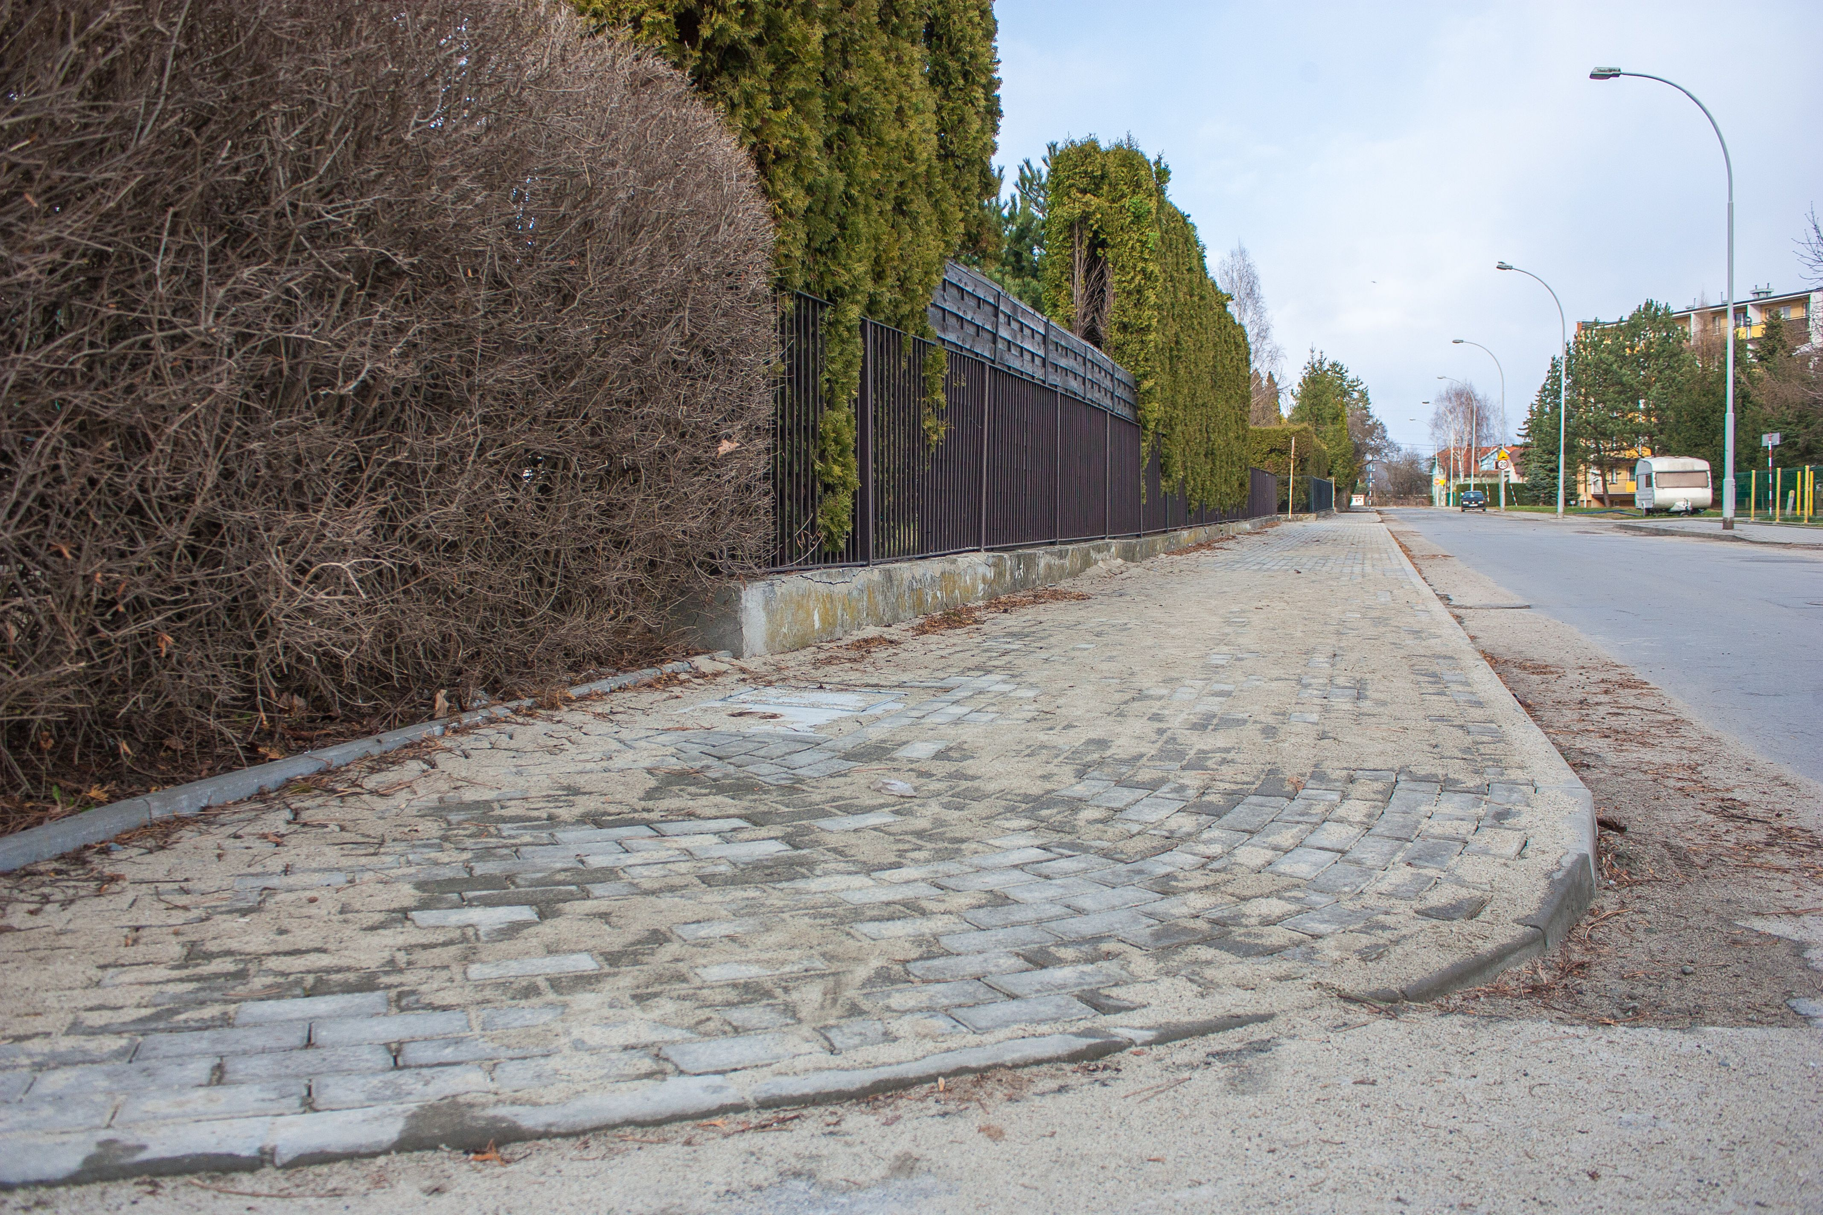
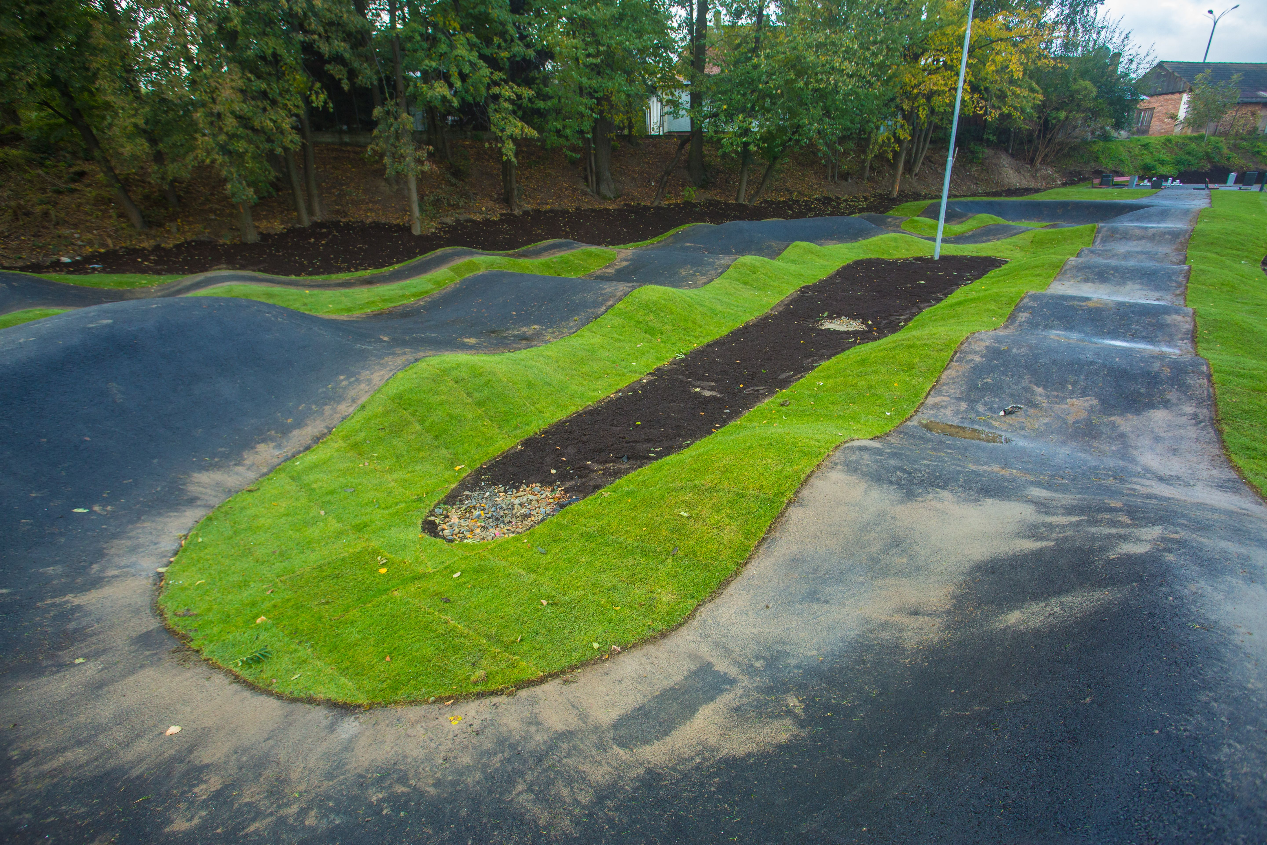
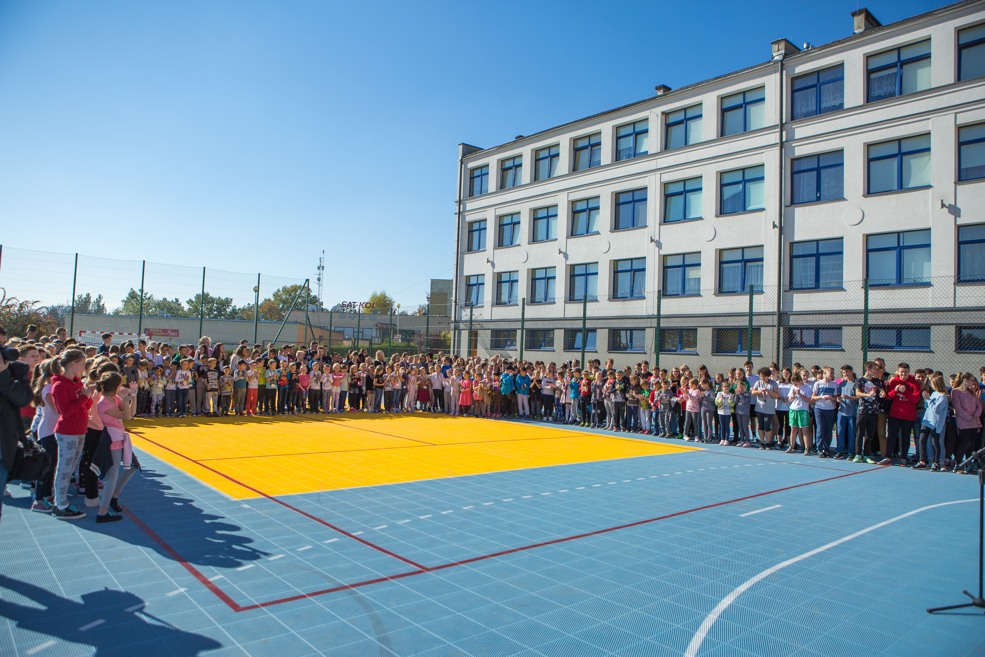
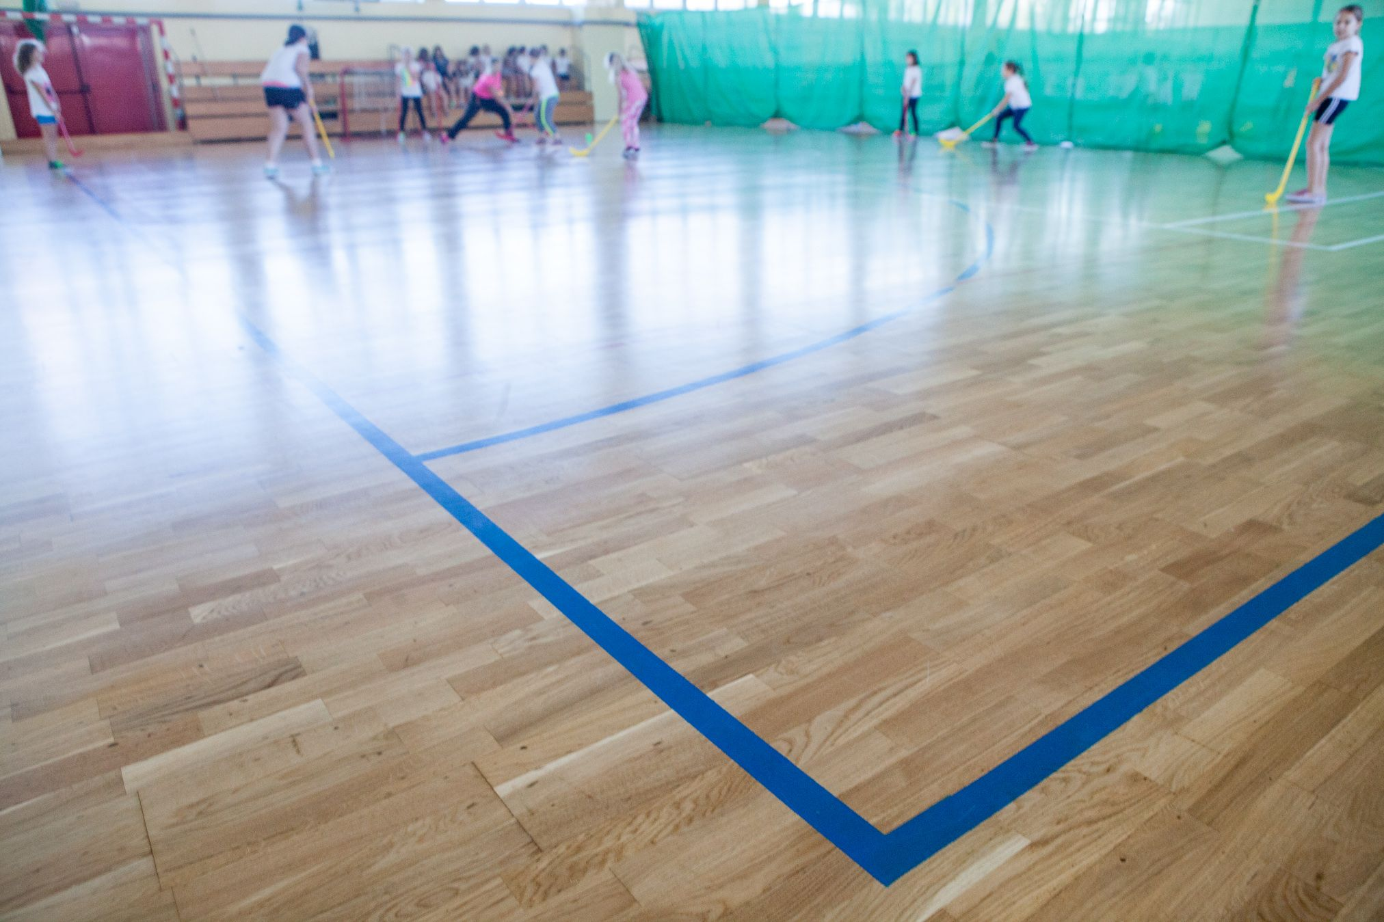
Zrealizowano także szereg innych zadań mających na celu polepszenie warunków życia mieszkańców w tym między innymi:
Kanalizację deszczową
Oświetlenia ulic, placów i dróg
Nowe chodniki
Obiekty sportowe - „PUMTRUCK”
Boisko przy MZS Nr 6
Infrastrukturę sportową w szkołach

Slide 14
NADWYŻKA
Ważnym wskaźnikiem wykonania budżetu jest wysoka nadwyżka operacyjna miasta. W 2018 r. nadwyżka operacyjna powstająca z nadwyżki dochodów bieżących nad wydatkami bieżącymi wyniosła 9.650 tys. zł przy planowanej 4.409 tys. zł. Nadwyżka operacyjna wpływa korzystnie na wskaźniki obsługi długu w przyszłych latach. Nadwyżka operacyjna jest zależna nie tylko od osiąganych dochodów ale także od wysokości wydatków bieżących gminy. Analizując wykonanie budżetu w roku sprawozdawczym i latach poprzednich, bilansowanie się dochodów i wydatków bieżących miasta pozwalało na wypracowanie corocznie wysokiej nadwyżki operacyjnej, co przedstawia poniższy wykres.

Slide 15
Stan zadłużenia miasta
W 2018 roku dokonano spłat kredytów na kwotę 4.682 tys. zł. Pierwotnie planowano zaciągnąć kredyty i pożyczki w wysokości 10.925 tys. zł. Ostatecznie zaciągnięto nowy kredyt i pożyczkę w wysokości 5.185 zł, czyli o 5.740 tys. zł mniej niż zakładał plan. Stan zadłużenia miasta Gorlice na koniec 2018 roku wynosi 35.103 tys. zł.
W 2018 roku zadłużenie Miasta wzrosło zaledwie o 502 tys. zł. Relacja łącznej kwoty długu do dochodów budżetowych w 2018 roku wyniosła 32 % a w 2014 roku 37% .

Slide 16
Zrealizowane w 2018 roku dochody i wydatki pozwoliły na uzyskanie na koniec roku nadwyżki budżetu w kwocie 1.246 tys. zł.
Wynik jest efektem dobrze wykonanych dochodów bieżących budżetu oraz poniesionych mniejszych wydatków inwestycyjnych i bieżących.
W wyniku rozliczenia budżetu uzyskano wolne środki finansowe w kwocie: 5.988 tys. zł.
Na zadania inwestycyjne nakłady finansowe były niższe o 1.127 tys. zł, a na bieżące o 3.072 tys. zł.

Slide 17
Zadania ustalone w budżecie miasta zrealizowano na poziomie zadawalającym, na przestrzeni całego 2018 roku utrzymana była dobra płynność finansowa.
Analiza wykonania budżetu wykazuje na stabilną kondycję finansową miasta, co potwierdza realizacja wszystkich zadań należących do samorządu.

Slide 18
Skład Orzekający Regionalnej Izby Obrachunkowej w Krakowie Zespół w Nowym Sączu Uchwałą Nr SO.X/423/25/19 z 3 kwietnia 2019 roku postanowił pozytywnie zaopiniować przedłożone przez Burmistrza Miasta Gorlice sprawozdanie z wykonanie budżetu miasta za 2018 rok.

Slide 19
Dziękuję za uwagę.
Burmistrz Miasta Gorlice

